Slide 1
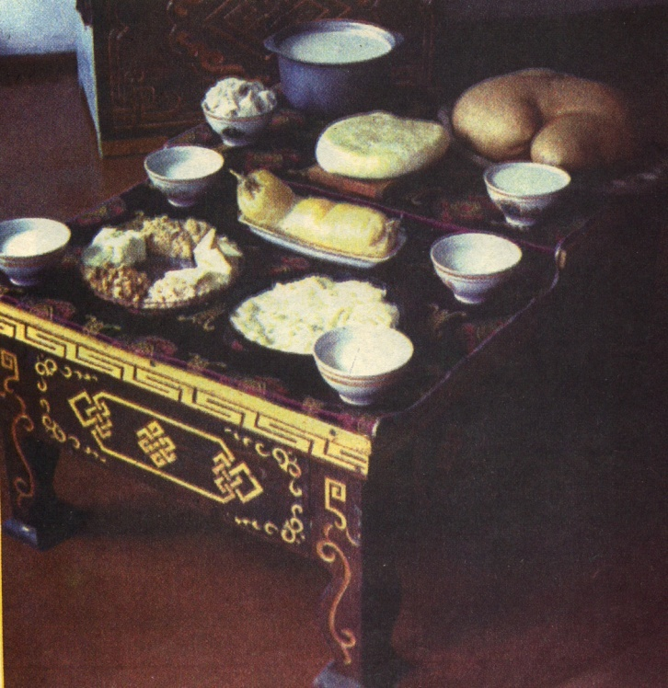

Рецепты тувинской кухни.

Slide 2
Кулинарное искусство тувинского народа богато своими национальными традициями, уходящими в вглубь веков. В процессе многовековой истории сложилась оригинальная национальная кухня, сохранившая свои самобытные черты до наших дней. Её своеобразие тесно связано с социально-экономическими, природными условиями жизни народа.
Молоко и мясо по праву занимают главенствующее место в рационе тувинцев. И это естественно. Культура кочевого скотоводства, сформировавшаяся в просторах Центральной Азии в суровых природно-климатических условиях , наложила отпечаток на характер тувинской национальной кухни. Она проста, и экономна.

Slide 3
Блюда из молока
У тувинцев пища из молока занимает особое место. Она довольно разнообразна, отличается высокой питательностью, прекрасными вкусовыми свойствами. К тому же, что очень важно, молочная пища чрезвычайно полезна для здоровья людей всех возрастов.

Slide 4
Пенки- ореме. Приготовляются из молока коров, овец, коз. Чем жирнее молоко и чем его больше в чаше-казане, тем толще и лучше получаются пенки. Непосредственно перед кипячением молока котёл надо слегка смазать. Налить молоко в котел, вскипятить, ковшиком черпают молоко и с высоты выливают обратно, пока не образуется пышная пена. Такой приём приготовления называется «саарар» и неотделим от технологии приготовления молочных продуктов. Даже чай с молоком, приготовленный таким способом, имеет совершенно другой вкус. После того, как пена уляжется, и молоко начнет остывать, еще раз подогреть его на слабом огне. Поставить на сутки в прохладное место. Снять пенки со сливками в отдельную посуду. Получаются густые сливки с пенкой, очень приятный на вкус жирный и нежный продукт. Свежую пенку употребляют на завтрак и обед, а также используют в качестве исходного продукта для изготовления сметаны, топленого масла. В качестве добавки она идёт в «ааржы», «ээжегей». Консистенция и состав пенки зависит от сезона. Летом молоко более жидкой консистенции, и слой пенки получается тоньше, а уже к осени - более плотный и толстый.

Slide 5
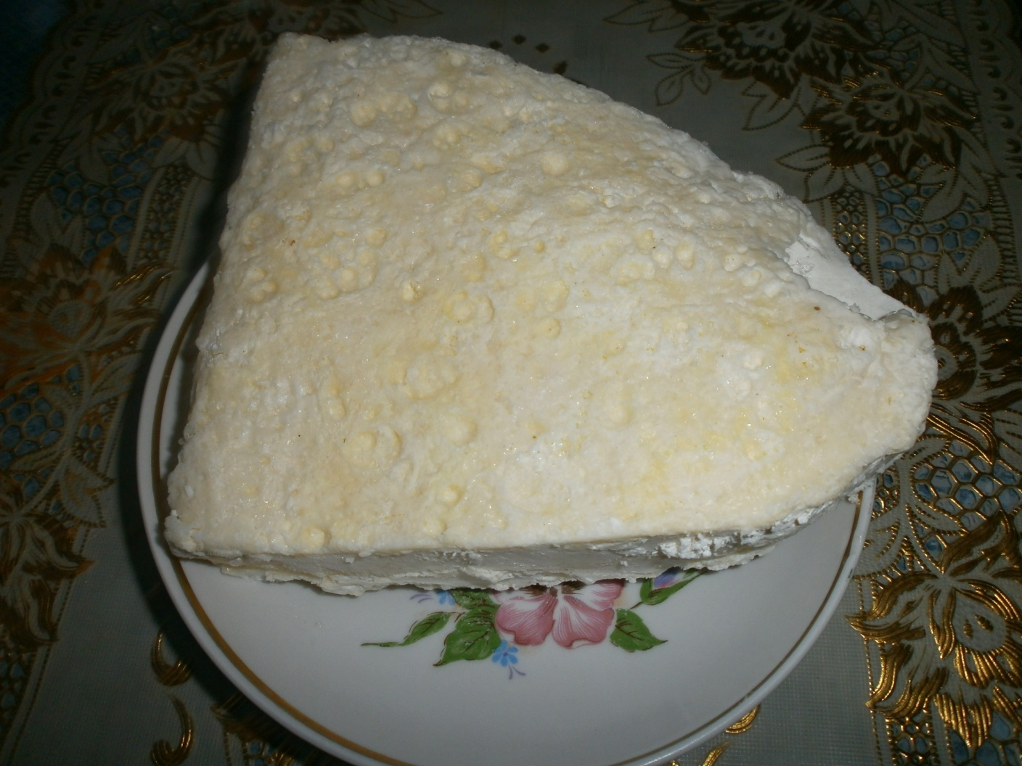
Пенки - ореме

Slide 6
Тарак (кефир). Особо приятен холодный тарак. Он хорошо утоляет жажду и одновременно насыщает. Обладает ценными диетическими свойствами. Тарак всегда находил применение в качестве предварительного угощения для гостя, пока готовилась горячая еда. Тарак изготовляется из кипяченого молока на закваске. А её обычно сохраняют с последнего тарака, сделанного прошлой осенью. Молоко чуть-чуть подогреть. В эмалированной посуде развести закваску, следя за тем, чтобы она была без комочков, так как от этого зависит качество тарака. Готовую закваску вылить в теплое молоко и многократным «саарар» добиться хорошей пнеы. Укрытый тарак будет готов через пять-шесть часов. Лучшей закваской в наше время являются варенец и ряженка.

Slide 7
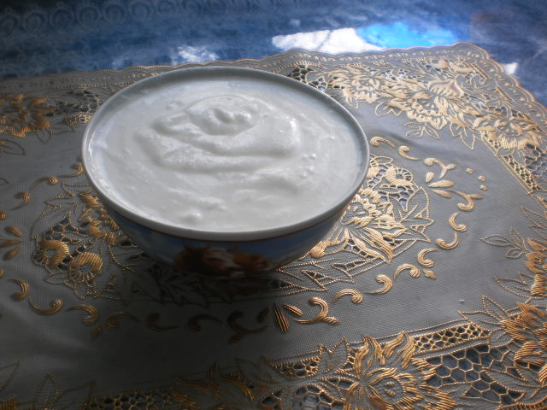
Кефир-Тарак

Slide 8
Ааржы (творог) простоквашу изо дня в день собирают в посуду. Когда она наполнится содержимое вылить в чугунный казан и варить довольно длительное время. Тарак постепенно перейдет в другое состояние –божа(сыворотку) Божа (сыворотку) отлить в отдельную посуду. Потом эту массу вылить в специальный мешок-ааржы таары (полотняный мешочек) Сыворотка вытечет, а в мешочке остается творог , положить его под гнет. Он может так лежать не больше полутора суток, иначе может испортиться. Готовый ааржы покрошить на специальной фанерной доске с бортиками и высушить. Его можно есть как в свежем так и в сушеном виде. Употребляют ааржы с пенкой-ореме или с чаем, молоком, сахаром. На зиму готовят лепешки из творога с кулча (диким луком), лук растолочь, смешать со свежим творогом, сделать из него маленькие лепешечки и высушить. Кулча добавляется в суп, она придает неповторимый вкус.

Slide 9
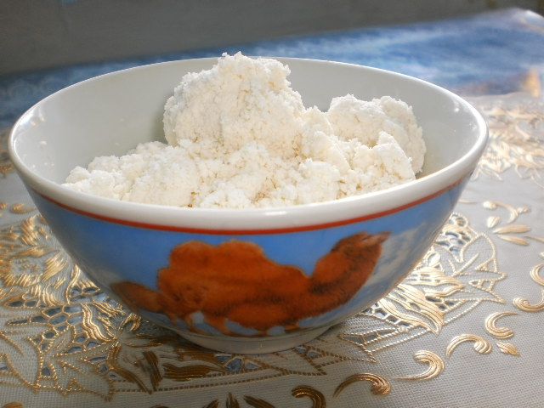
Творог -ааржы

Slide 10
Курут. Готовится он обычно впрок, это один из народных способов консервации продукта. Творог (ааржы) круглой формы осторожно вынуть из мешочка, разрезать толстой ниткой (ножом) на пласты и поставить сушить . Через 3-4 дня курут готов. Курут – незаменимый продукт на дальних стоянках чабанов, так как очень питателен и хранится долгое время (месяц и более).

Slide 11
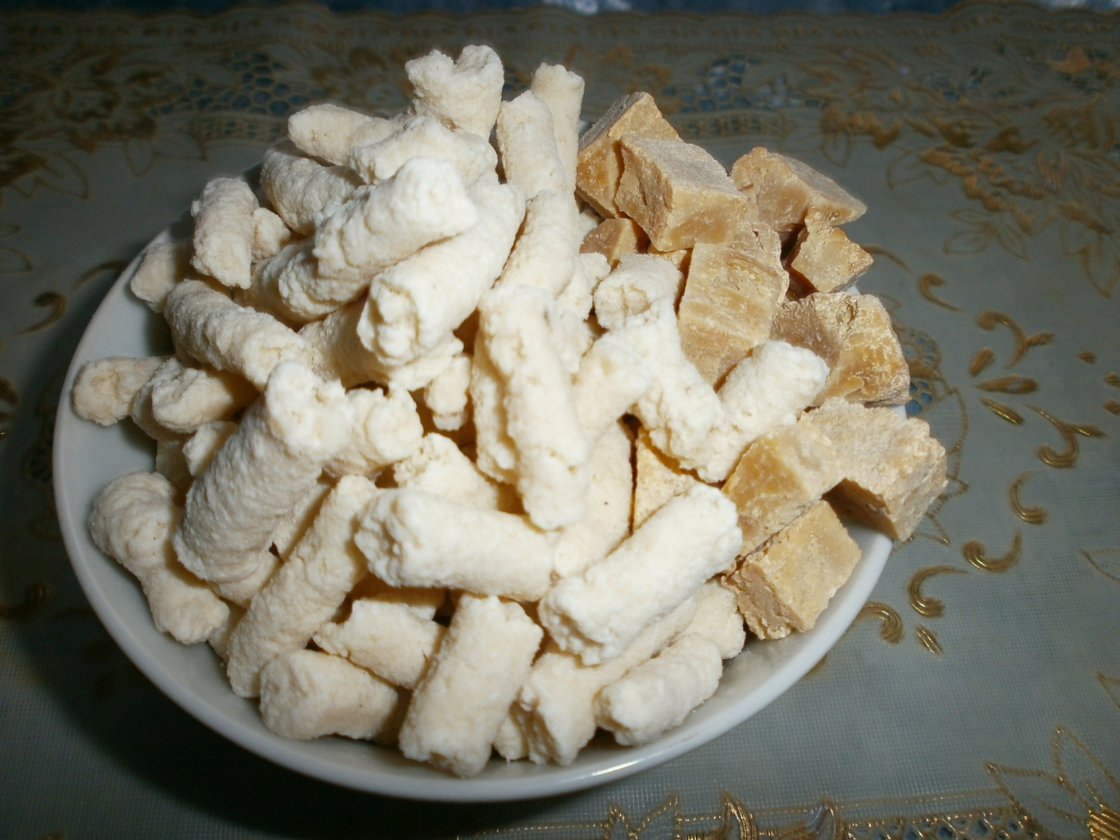
Курут –сушеный творог

Slide 12
Быштак. В теплое молоко влить простоквашу и довести до кипения. Через некоторое время над сывороткой появляется итпек(пенка), а еще выше- небольшая белая пена. Этой массой наполнить полотняный мешочек для сыра отжать и положить под гнет, через 1-2 часа вынуть из мешочка и нарезать ломтиками. Полученный питательный нежный быштак напоминает творожную массу, едят натуральным.

Slide 13
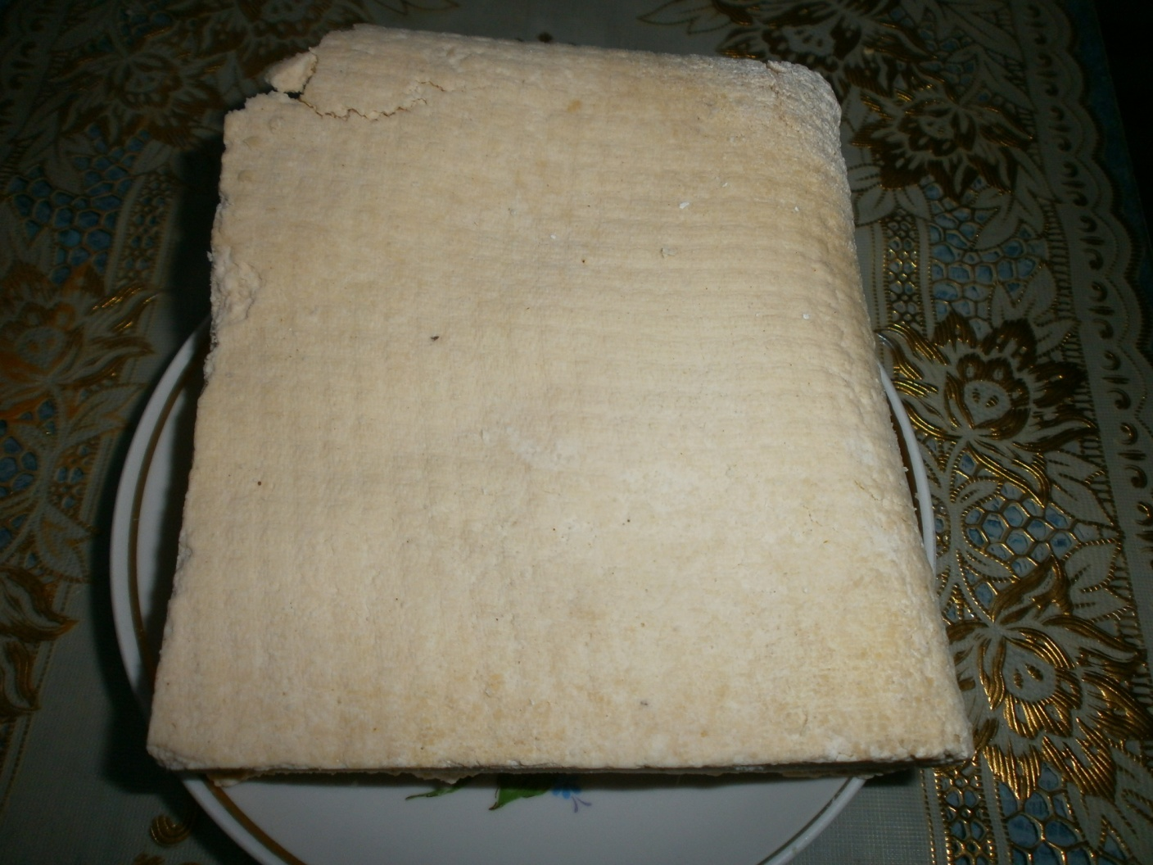
Сыр-быштак

Slide 14
Ээжегей. Это- любимое кушанье тувинцев, хотя его долго готовить.1-й способ : Два ведра молока вскипятить в котле. Во вскипевшее молоко влить полкадушки хорошо размешанной простокваши. 2-й способ :в котел налить скисшее молоко, довести до кипения. Через некоторое время на сыворотке образуется густая масса. Варить постоянно помешивая на умеренном огне до полного испарения жидкости, до тех пор, пока она не станет оранжевой. Когда сыворотка исчезнет- ээжегей готов. Остается его высушить. В отличие от ааржы отличается более сладким вкусом и большей жирностью.

Slide 15
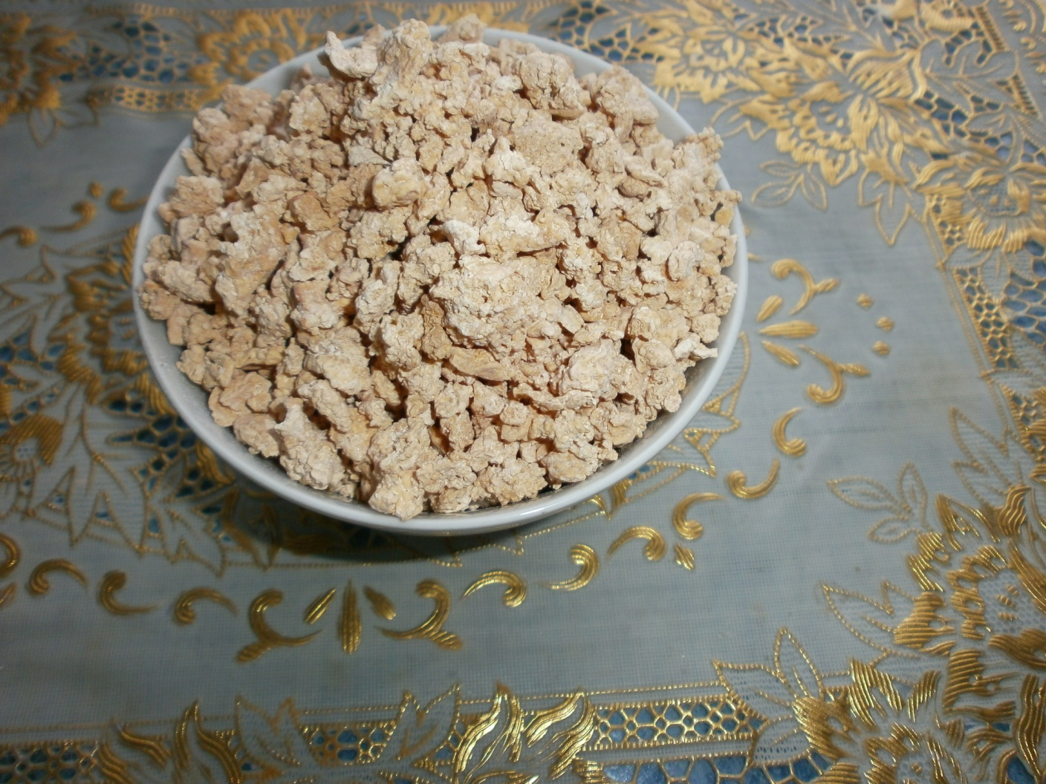
Высушенный творог-ээжегей

Slide 16
Топленое масло. В раскаленный чугунный котел кладут сметану , доводят до кипения. Продолжают кипячение до тех пор, пока масло не станет прозрачно-желтоватого цвета, а на дне образуется осадок. Если масло выделяется мало, необходимо, положить немного муки. Снимают котел с огня, охлаждают, масло сливают и хранят в прохладном месте. Его употребляют в натуральном виде, используют при приготовлении различных лепешек, заправляют им чай. Топленое масло должно быть желтого цвета, ароматное.

Slide 17
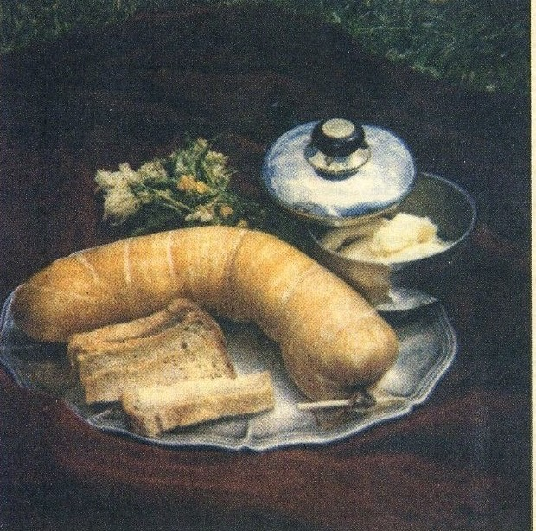
Топленое масло -саржаг

Slide 18
Чокпек. Масса, оставшаяся после выделения масла из сметаны, называется чокпек. В него нужно добавить сушеный творог –ааржы, ээжегей, следя за тем, чтобы было достаточно масла. Взять заранее заготовленный овечий рубец, наполнить его чокпеком как можно плотнее, так как в малейшей пустоте позже может появиться плесень. Обычно чокпек заготавливают с наступлением осенней прохлады, хранят зимой в желудках и кишках животных, а употребляют в пищу зимой и весной, нарезая ломтиками или отламывая кусками.

Slide 19
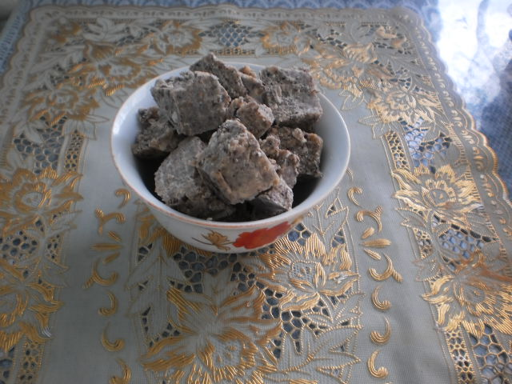
Пенки с сушеным творогом-Чокпек

Slide 20
Чай с молоком один из самых любимых напитков тувинцев. В чашу с водой, поставленную на огне, положить измельченный зеленый чай. Соль – по вкусу. Когда чай поспеет, подлить молоко и кипятят, непрерывно помешивая. Лучше использовать некипяченое молоко и доварить его вместе с чаем. К нему подают топленое масло и мучные изделия (боорзак, каспай).

Slide 21
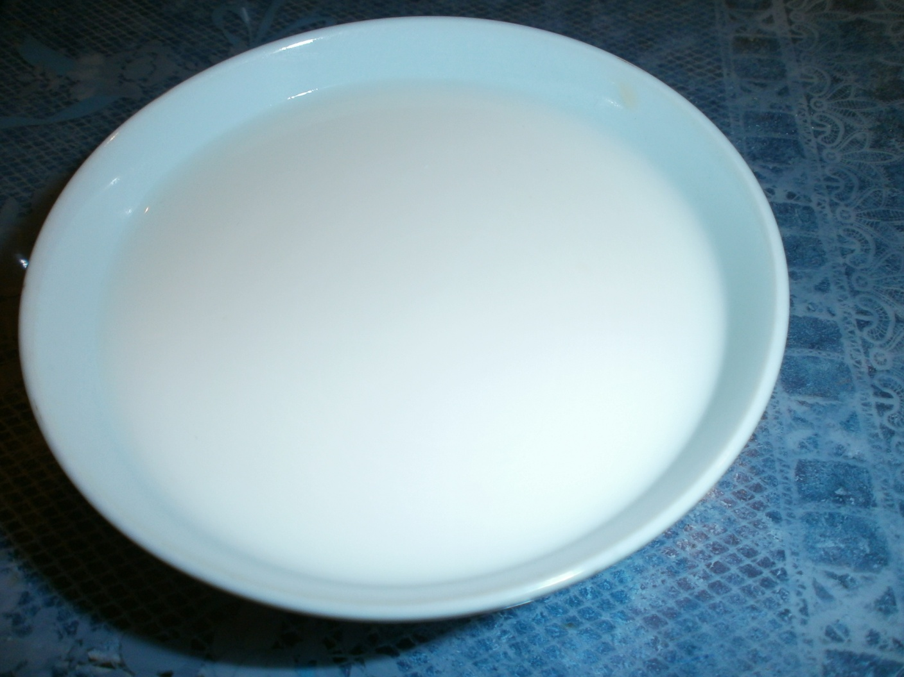
Чай с молоком

Slide 22
Чай с чуданом. Он заменял чай с молоком. Нарезать маленькими кусочками курдючное сало, вытопить в казане, ввести муку, постоянно помешивая, чтобы не образовались комочки, доливают заваренный заранее молочный чай и варить до готовности, посолить. Готовится как легкая, быстроусваиваемая пища.

Slide 23
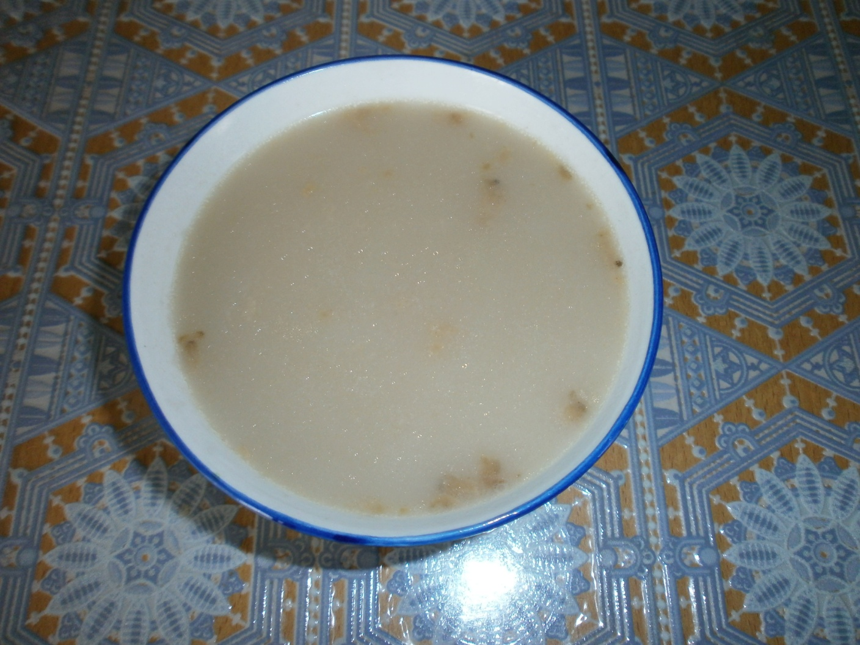
Чай с чуданом

Slide 24
Блюда из субпродуктов
В тувинской кухне изделия из субпродуктов занимают видное место, пользуются большой популярностью. Субпродукты используются для приготовления целого ряда высокопитательных и вкусных блюд, являющихся украшением праздничного стола. В их числе можно назвать согажа (печень, жаренная на углях), кровяную колбасу.
Особо любимыми являются блюда из свежей крови.

Slide 25
Изиг-Хан (кровяная колбаса)
Кровяную колбасу тувинцы называют изиг-хан – горячая кровь, это лакомство любят все. В вымытый сычуг-чумур налить подсоленную, с нашинкованным репчатым луком жидкую кровь. Края устья сычуга через которое заливали кровь, проколоть заостренной палочкой в нескольких местах, делая «оборку». Поверх палочки положить кусок тонкого сальника и оставленной частью тонкой кишки обмотать «восьмеркой». Сычужную колбасу называют чымчак-хан –мягкая, сочная колбаса. Чымчак хан варить вместе с внутренностями. Кончик нижней выступающей части сычужной колбасы «отдается огню», верхнюю вместе с палочкой надо поднести хозяину юрты, остальную часть разделить на количество юрт, обитателям которых надо отнести свежесваренное мясо –ог эъди.

Slide 26
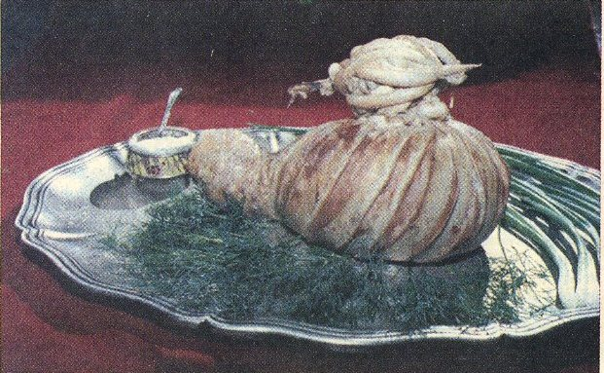
Изиг – Хан (Кровяная колбаса)

Slide 27
Кровяная колбаса в слепой кишке( «кадыг хан»)
В эту кишку налить оставшуюся кровь. Поэтому хан называют «кадыг»-твердый хан. Технология такая же. Можно приготовить и так: в кровь добавить мелко нарубленное сало, мелко нашинкованную капусту , соль.

Slide 28
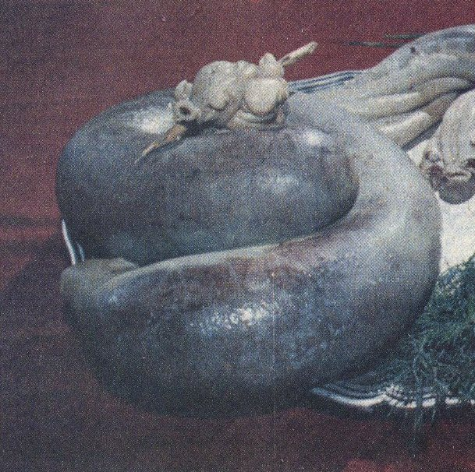
Кровяная колбаса в слепой кишке

Slide 29
Согажа – одно из любимых блюд тувинцев, она готовится еще до варки хана очень быстро. Тонкую часть печени поджарить на горящих углях не до полной готовности. Снять и разрезать на кусочки. Каждый кусочек обмотать тонким сальником-эдир нанизать на вертел, посолить и подержать над небольшим огнем. Согажа едят в горячем виде. Печень 150, внутреннее сало 60, соль.

Slide 30
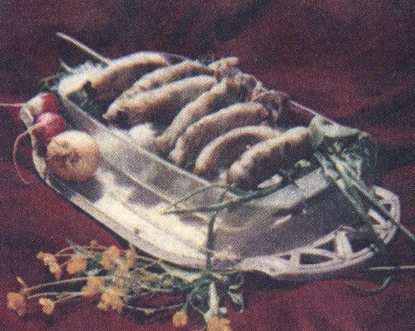
Согажа

Slide 31
Кургулдай. Он делается из прямой кишки мелкого рогатого скота. Для приготовления самого кушанья нужны баар эъди-мясо диафрагмы, кергиек-сетка и дескинчек-ободочная кишка. Кергиек очищают от ворса, предварительно опустив его в кипящую воду. На месте отреза саргыяка-книжки остается кольцо, его не трогают. Начиная как раз от него разрез «по ходу солнца», т.е. слева направо, образуя одну сплошную длинную полоску. Из мяса диафрагмы делают то же самое. Теперь берут кургулдай, снаружи- стороной, покрытый салом, в одну руку, завертывают край устья чуть-чуть вовнутрь и начинают заталкивать вместе с концами полосок кергиека, диафрагмы, дескинчека. Потом, пройдя середину кишки, взяв за другой конец, запросто можно вывернуть всю кишку. Кургулдай готов. Очищают и промывают его снаружи.
Варят в подсоленной воде. Подается к столу в горячем виде как самостоятельное блюдо или в букете субпродуктов вместе с почками, печенью.

Slide 32
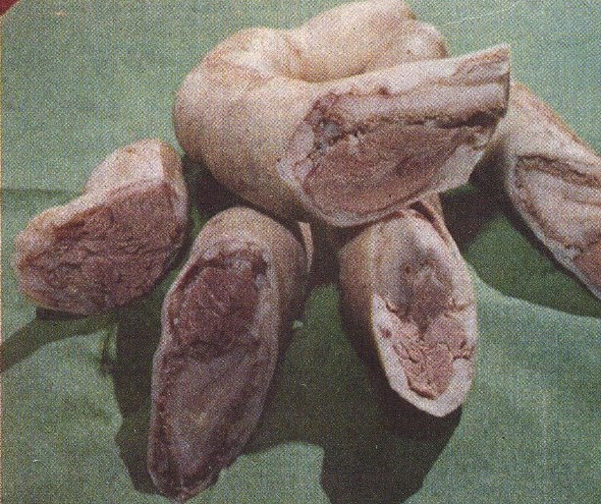
Кургулдай

Slide 33
Чореме. Хорошо обработанную баранью брюшину и диафрагму нарезают длинными полосками, переплетая тщательно промытыми тонкими кишками. Диаметр получаемых связок -3-4см. Отваривают в бульоне. Во время варки кладут репчатый лук. Подают с нашинкованным репчатым луком. Брюшина, диафрагма 200, кишки 100, лук репчатый 50, соль.

Slide 34
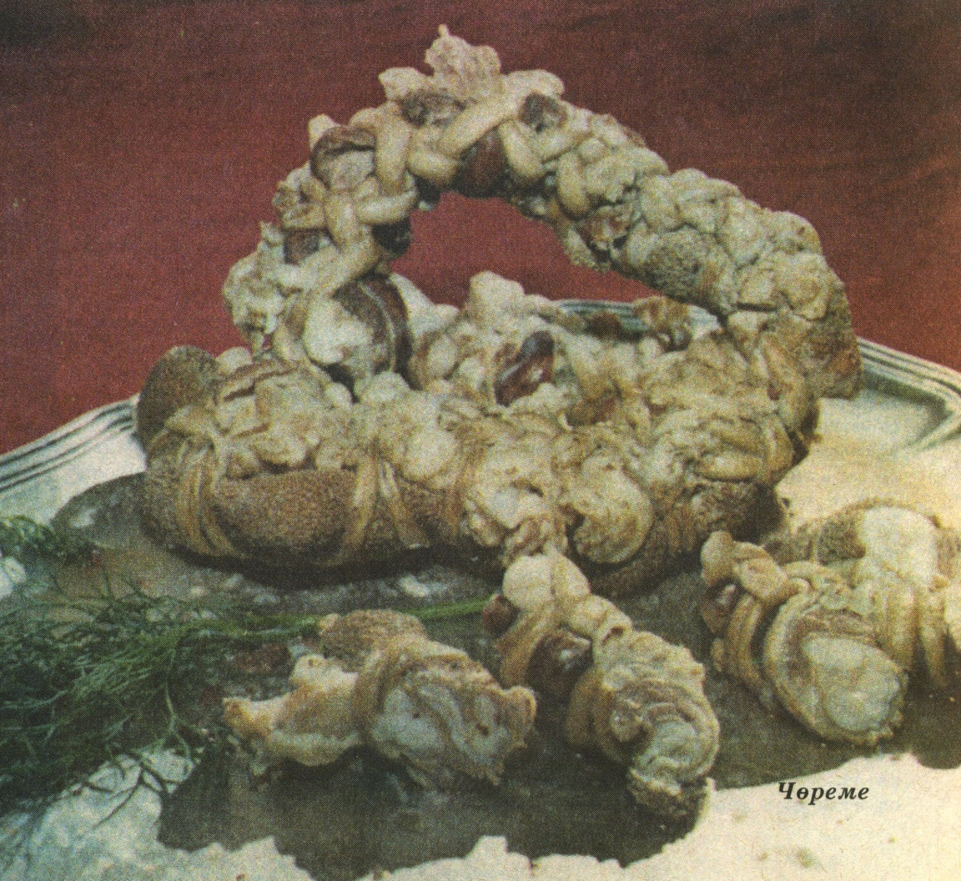
Чореме

Slide 35
Говядина идет на приготовление различных блюд. Здесь много общего с русской кухней и кухней других народов. Но есть некоторые отличия, присущие только тувинской кулинарии, которые делают эти блюда специфическими, по-своему колоритными, придающими им свой вкус и аромат. Среди них необходимо выделить хырбача.
Хырбача делают из говядины. В хырбача, кроме внутренностей, кладут шейное мясо. Рубец-брюшину расстелить на столе или доске, вырезать из толстых краев довольно длинную и крепкую полоску- ремешок, ею потом «зашнуровывают» хырбача. Выложить на брюшину заготовленные внутренности (режут длинными кусками печень, легкие добавляют к этому промытые тонкие кишки (шойунду) и чисто вымытую брюшину (хырын), а мясо положить на середину и хорошо обернуть все это самой брюшиной. После чего закрепить весь этот ком вырезанной лентой-ремешком.

Slide 36
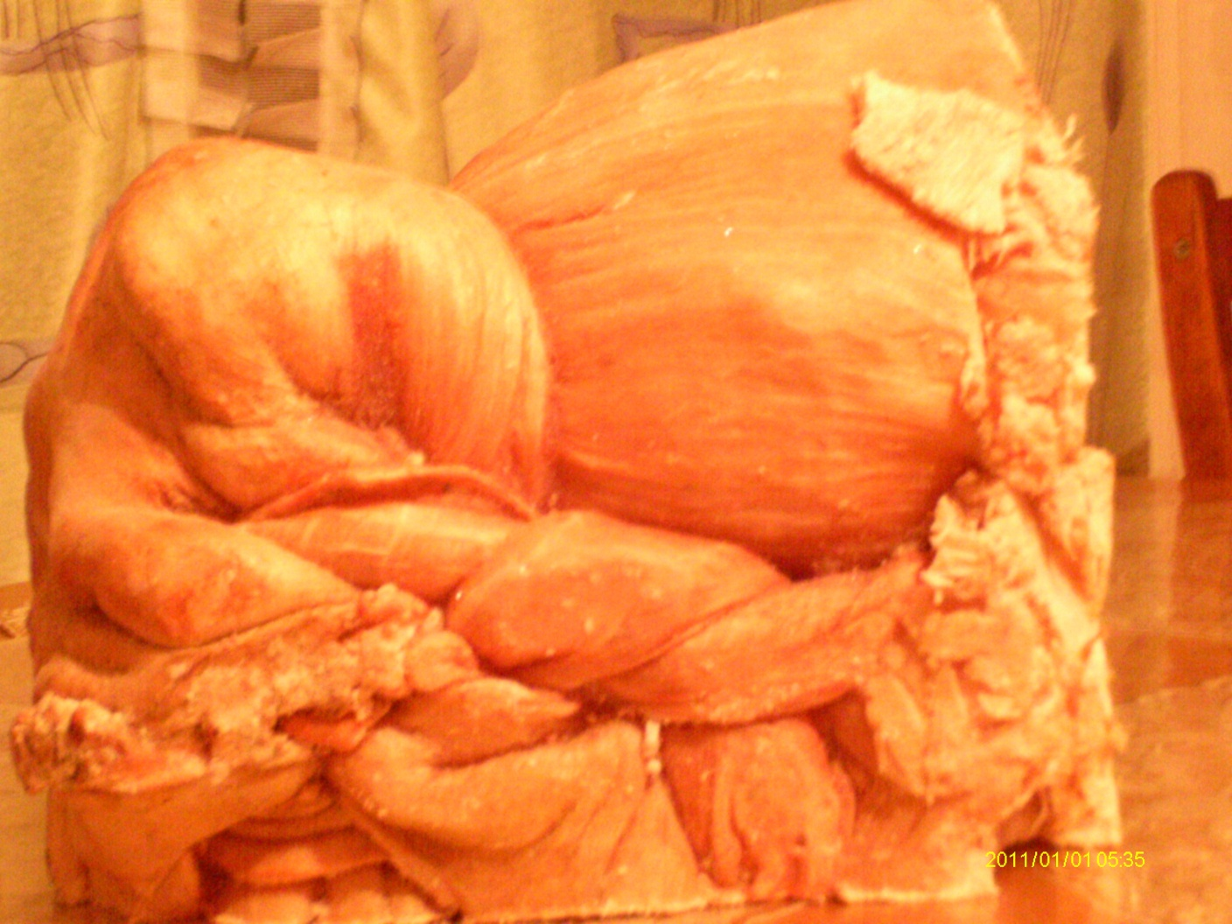
Хырбача

Slide 37
Грудинка мелкого скота является почетным угощением. Её ставят гостям, приехавшим издалека родственникам, друзьям. Во время свадебного пира перед молодыми ставится грудинка- тош, обвернутый кургулдаем. По хрящам отделить грудинку от ребер, промыть, залить водой. Варить целиком, добавив соль, лук и специи по вкусу.

Slide 38
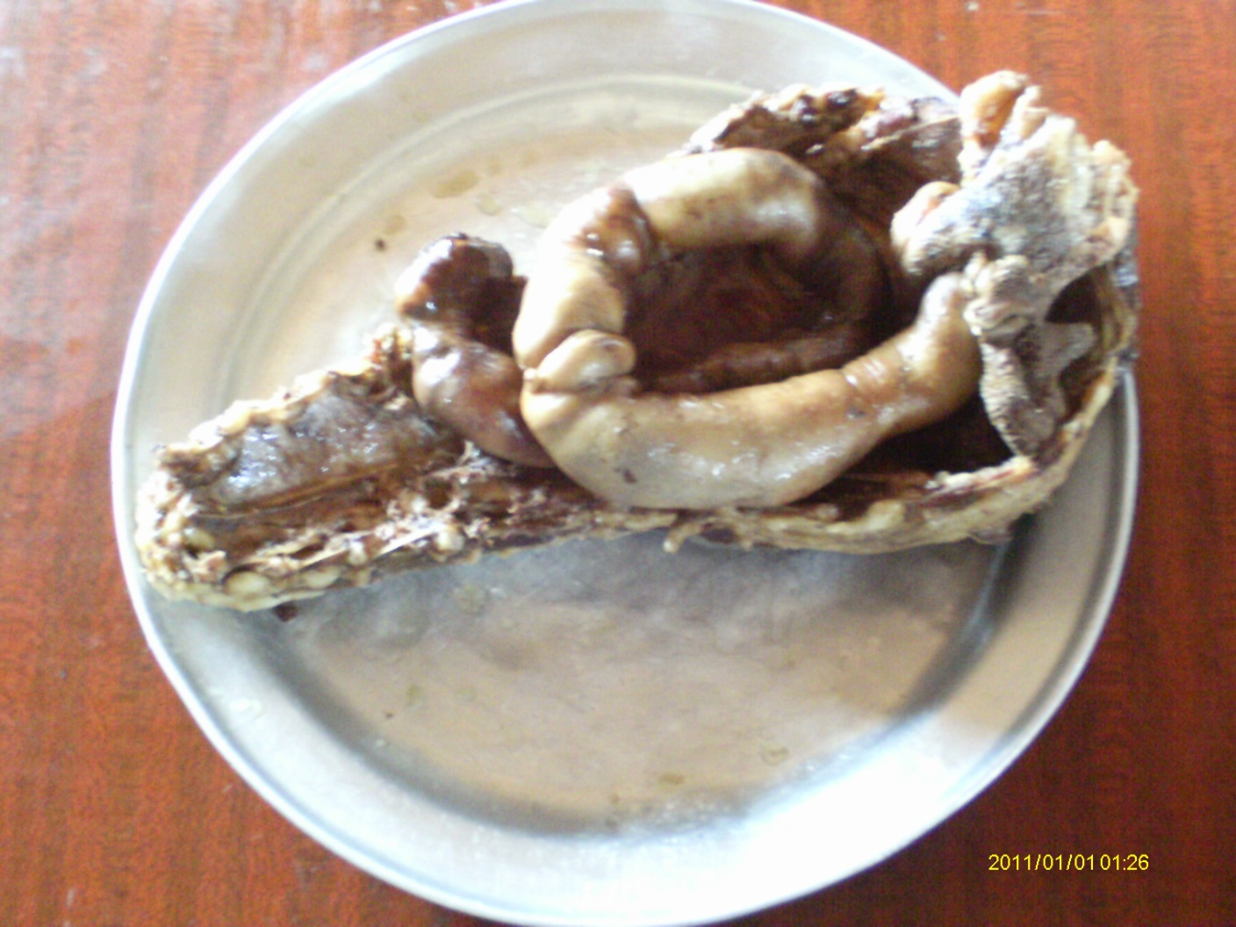
Грудинка

Slide 39
Ужа (крестец отваривается вместе с позвонками поясничной части). Приготовление ужа, ритуальной почетной пищи, дело ответственное. Нужен очень острый нож. Лучше будет, если мясу дать немного отстояться. Потом нижнюю часть туши положить на широкую доску, отделить оставшиеся после первичной разделки три ребра вместе с позвонками, отложить в сторону. Резать, не трогая мясо с боков, щедро захватывая мясо с бедер. При правильной разделке вместе с курдюком останутся шесть спинных позвонков. Ужа варить в большой чаше, в большом количестве воды, чтобы она «плавала» и сохраняла форму (время варки зависит от упитанности ужа, маленький -1,5час, большой – 2-3 часа).

Slide 40
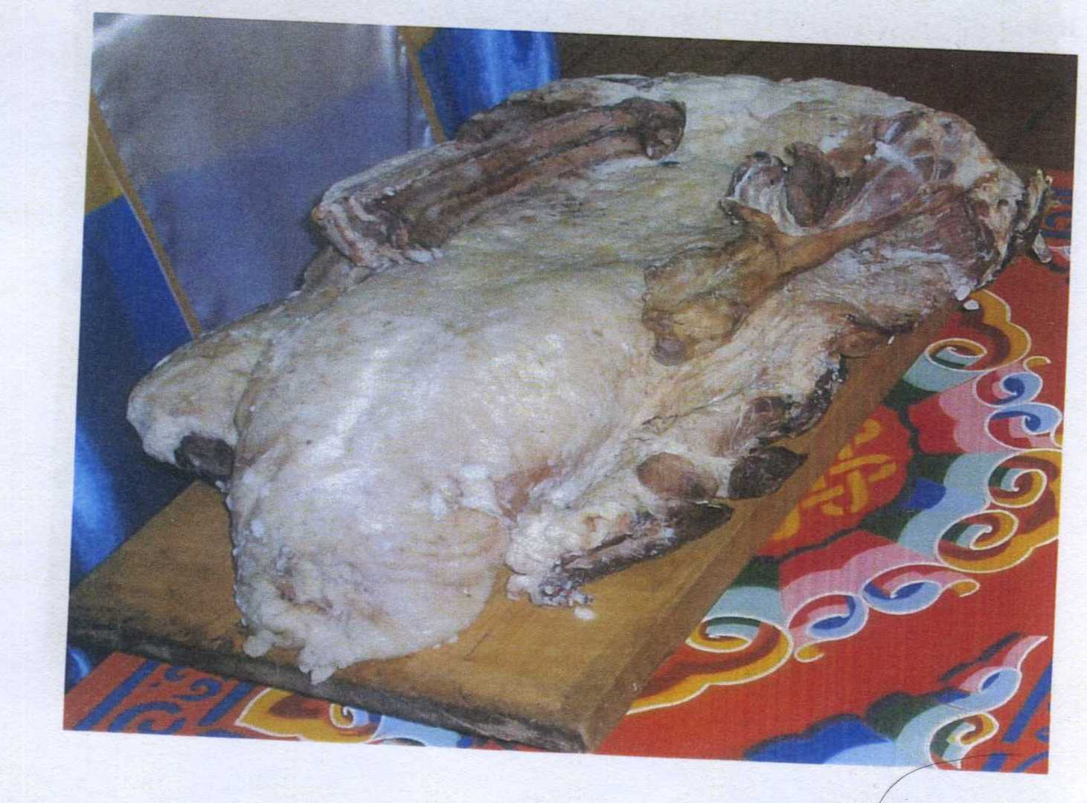
Ужа

Slide 41
Пельмени. Для пельменей обычно берется жирная говядина или говядина пополам с кониной. Мясо промыть, отделить от костей, сухожилий, мелко нарезать и пропустить через мясорубку.
Можно мясо для пельменей рубить на досках, тогда фарш получается очень сочным и вкусным. Для фарша: говядину, (конину) и внутренний жир мелко порубить в деревянном корытце или пропустить через мясорубку с крупной решеткой, добавить лук, соль,
если фарш густой, нужно влить в него немного кипяченой холодной воды и хорошо перемешать до однородной массы.
Приготовить крутое пресное тесто из пшеничной муки. В углубление из муки влить подогретую воду, яйцо, замесить тесто. Подготовленное тесто выдержать 30 минут для набухания клейковины и придания тесту эластичности. А затем раскатать тонким слоем(2мм) и специальной выемкой формовать сочни диаметром 6-7см. На середину сочня положить фарш, края защипать, придать форму полумесяца. В кипящую подсоленную воду опустить пельмени и сварить. Готовые пельмени положить в пиалы, залить горячим бульоном. Для фарша:140 говядины ,50 внутреннего жира,15 лука,25 воды, соль. Для теста : 80 муки, вода 30, яйцо 1 шт., соль.

Slide 42
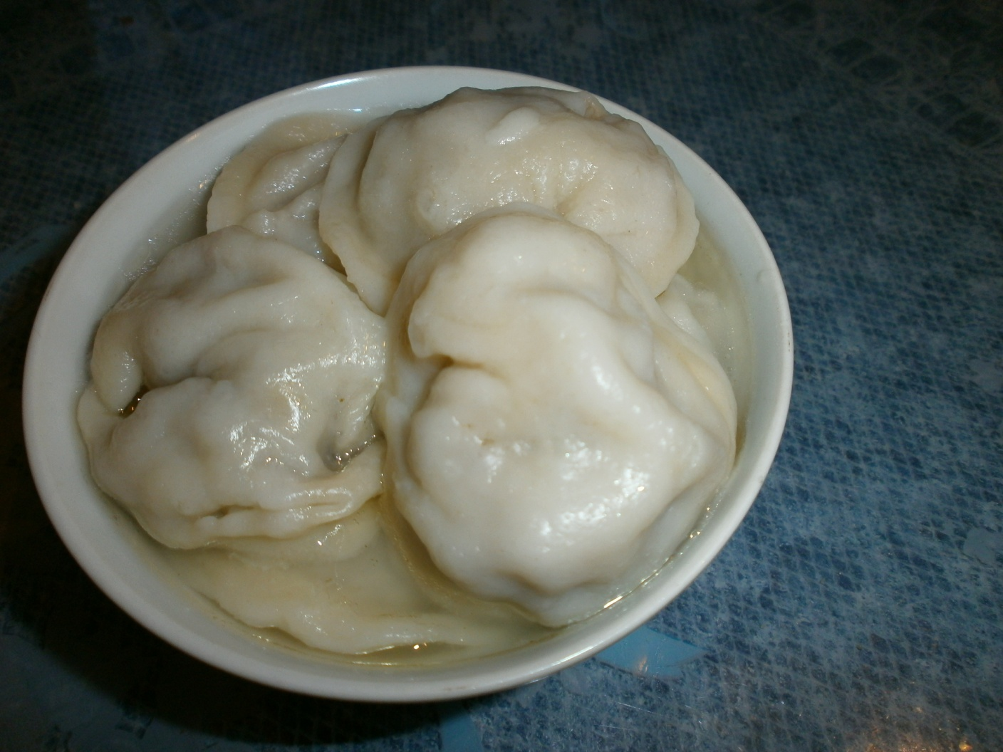
Пельмени

Slide 43
Бууза – жирную говядину пропускают через мясорубку, добавляют репчатый лук ,соль, воду. Полученный фарш кладут на лепешки из пресного теста, приготовленного как для манчы, бузы защипывают в виде кувшинчиков и варят на пару. Говядина 100, лук репчатый 25, сало курдючное 10, мука 35, соль.

Slide 44
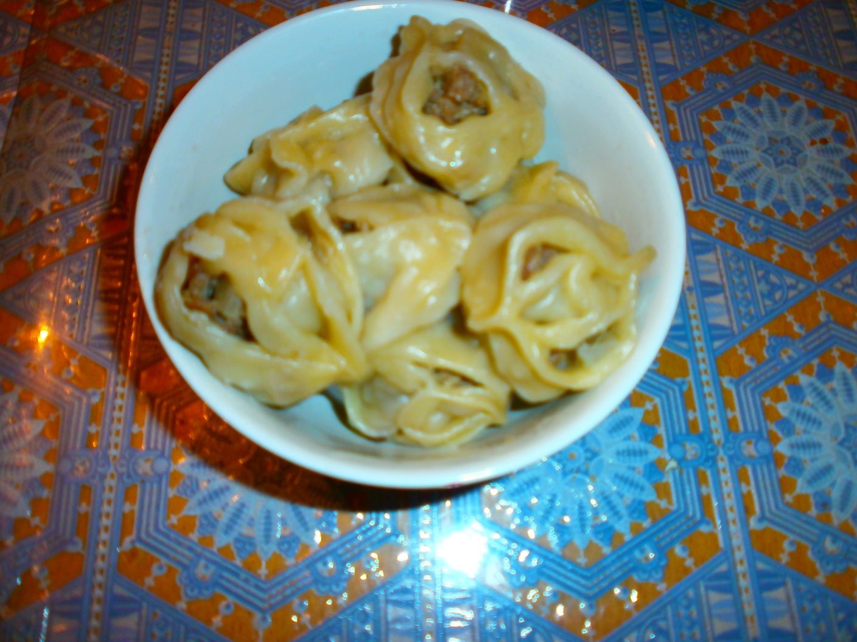
Бууза

Slide 45
Блюда из конины
В тувинской национальной кухне блюда из конины занимают почетное место. Из конины, так же как из баранины и говядины, готовят пельмени, бузы. Высоко ценится казы.
Казы находится внутри шандыра-большого пласта своеобразного мяса покрывающего брюхо животного ниже грудинки. Казы –это и толстый слой сала. По величине казы определяют степень упитанности лошади. Казы варить вместе с шандыром. Подать в охлажденном виде, вместе с кольцами репчатого лука. Холодный бульон из конины вкусен, употребляется большей частью в натуральном виде, как соус. К отварной конине обычно подают холодный бульон с жиром в пиале.

Slide 46
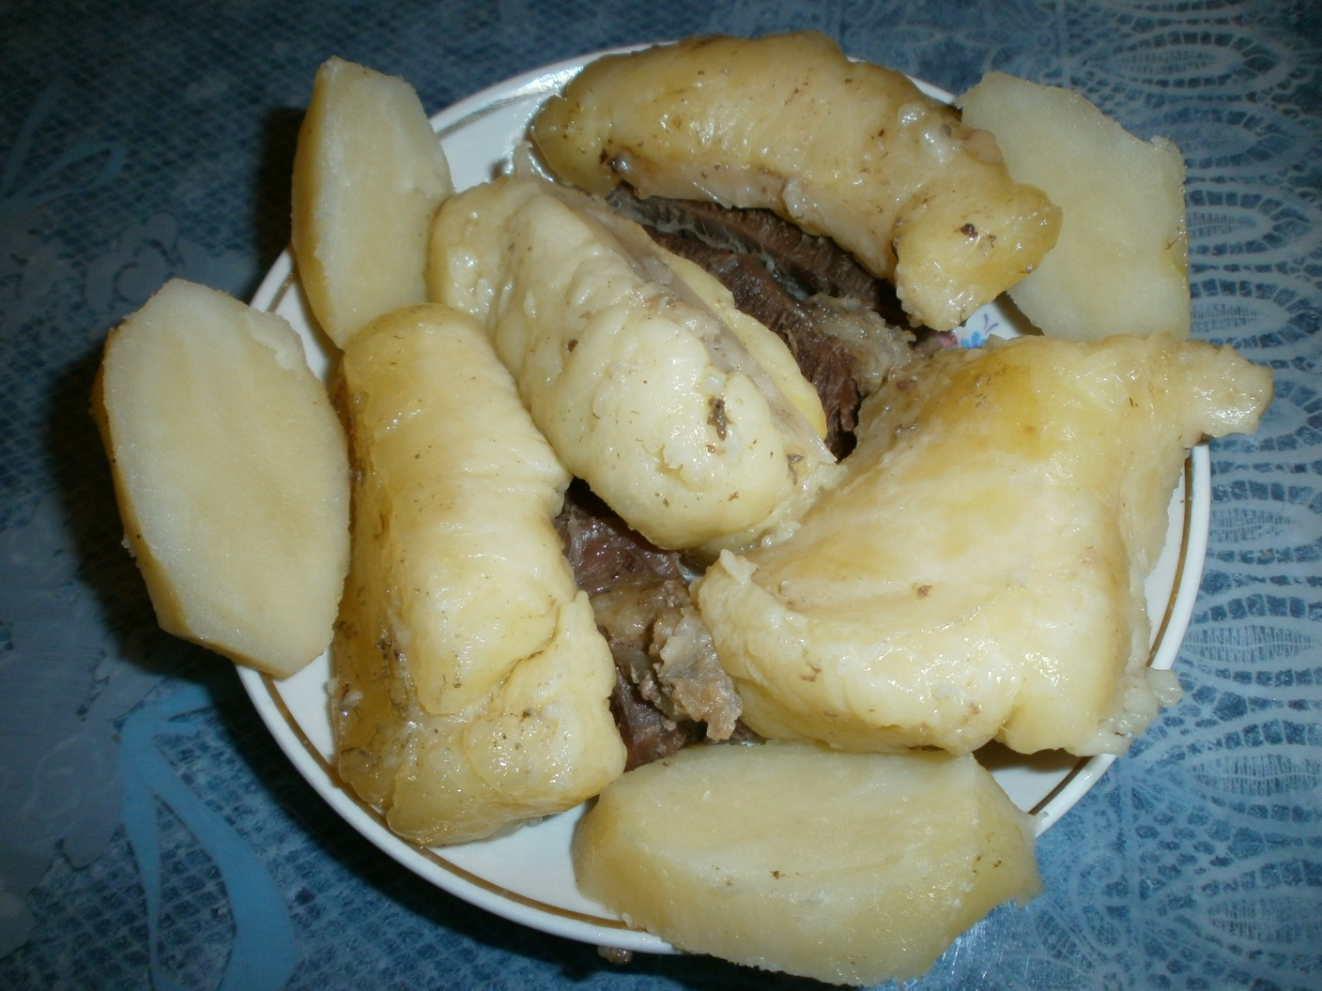
Казы

Slide 47
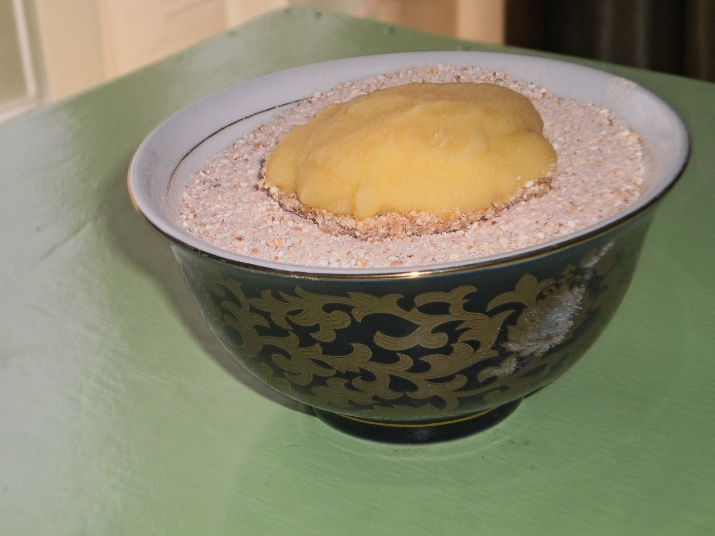
Далган с маслом

Slide 48
Суп-лапша. В воду для супа положить мясо с костями, например, грудные или спинные позвонки, ребра. Мясо настрогать, но не резать: суп со строганным мясом вкуснее. Его положить, как только вскипит суп-бульон, посолить и варить продолжительное время. Пока варится суп замесить крутое тесто с добавлением теплой воды и соли. Для лапши берется мука высшего сорта. Муку просеять, отделить необходимое количество, высыпать на доску холмиком. Сделать в середине углубление, в которое налить теплую воду, добавить яйцо, соль и, постепенно перемешивая с мукой, замесить тесто. Оно должно быть достаточно крутым. Готовое тесто разделить на несколько кусков, скатать шары и дать отлежаться 10 минут, затем раскатать скалкой до толщины 1-1,5мм. Раскатанное тесто положить для сушки на 10-15минут. Затем сложить вчетверо, нарезать длиной 15-20см, шириной 4 см, наложить друг на друга и нашинковать очень тонко в виде соломки. Нашинкованную лапшу разложить на доске. Лапшу также можно нарезать квадратиками, ромбиками.
В кипящий концентрированный бульон (кости варить в соотношении 1:1,2) опустить приготовленную лапшу и варить 5-7минут с момента закипания. Для бульона:200 костей,200 бараньего мяса. Для приготовления лапши на 1кг муки берется: воды-200,яиц-2 штуки, соли -30.

Slide 49
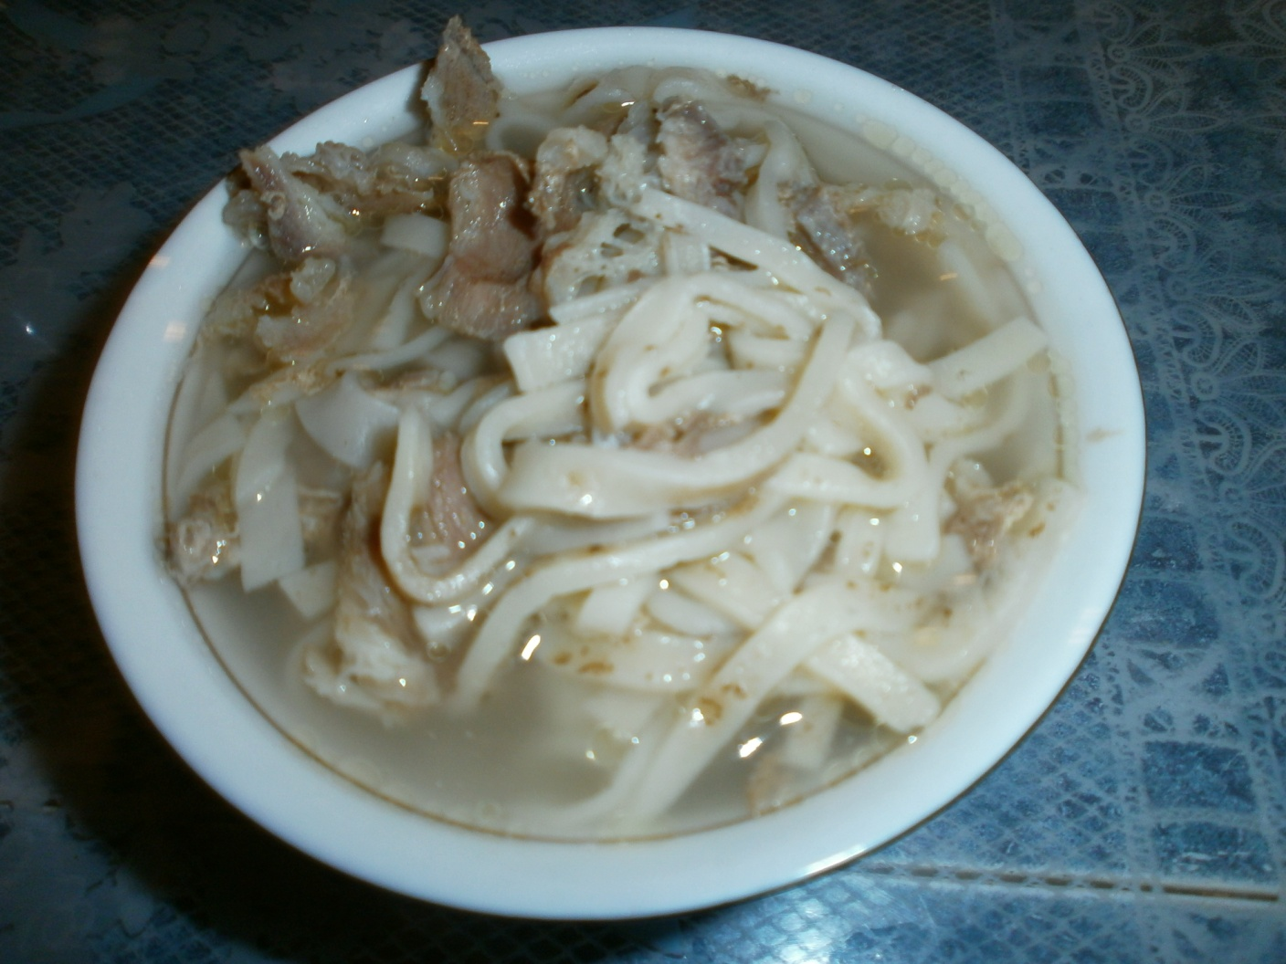
Суп - лапша

Slide 50
Мучные изделия.
Для приготовления любого теста муку обязательно просеивают. Это улучшает качество муки и способствует лучшему брожению теста. В прошлом тувинская национальная кухня не знала биохимических разрыхлителей теста – дрожжей. Основным разрыхлителем служило молочнокислое брожение, поэтому для приготовления мучных изделий использовали тарак (кефир) и простоквашу, или сметану. Основные компоненты для теста ( сахар, масло ) разводят теплой водой с простоквашей, добавляют муку и замешивают почти крутое тесто. Ставят на расстойку на 30 минут. В настоящее время для разрыхления теста тувинцы добавляют дрожжи.
Боорзак. Тесто для него приготовляют в тазу из белой муки, на подсоленной воде, с молоком. При замешивании теста в него прибавляют немного масла, чтобы оно лучше раскатывалось. Тесто раскатать жгутиками толщиной в 2см и нарезать кусочками по 10-15г каждый, придать форму шариков. Жарить во фритюре до образования румяной корочки.

Slide 51
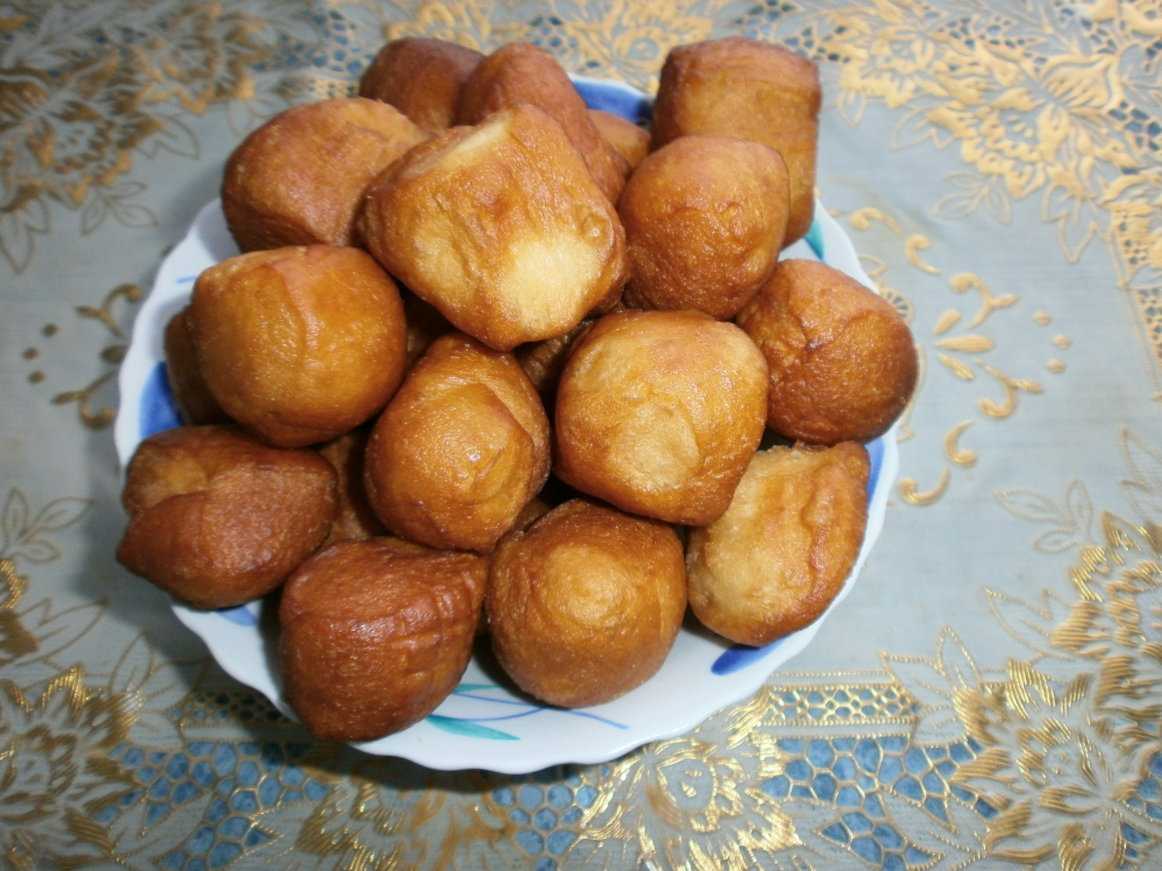
Боорзак

Slide 52
Блюдо хайлымак считается почетным блюдом . Его готовят для угощения уважаемых гостей. Хайлымак готовят обычно в чугунной посуде. Считается, что в чугунном котле при варке хайлымака обильнее выступает масло. Для её приготовления в котел положить сметану (пенку), растопить, затем в неё начинают медленно подсыпать муку, при этом убыстряя помешивание, в противном случае образуются комки. Беспрерывное помешивание сказывается на выделении масла. Чем больше его выступает, тем лучше. Для этого подливают чай, разумеется, совсем немного, положить ааржы и перемешать. Блюдо считается готовым, когда на дне и по бокам посуды появится румяная корка и сама кашеобразная масса, вся пропитавшись маслом, перестанет прилипать к ложке. Готовый хайлымак имеет густую консистенцию, а на поверхности тонкий слой отделившегося масла. Блюдо питательное и высококалорийное, готовится быстро. Хайлымак подается в пиалах или блюдцах в горячем виде. В блюдо можно добавить немного сахару. Можно приготовить из манной крупы с изюмом.

Slide 53
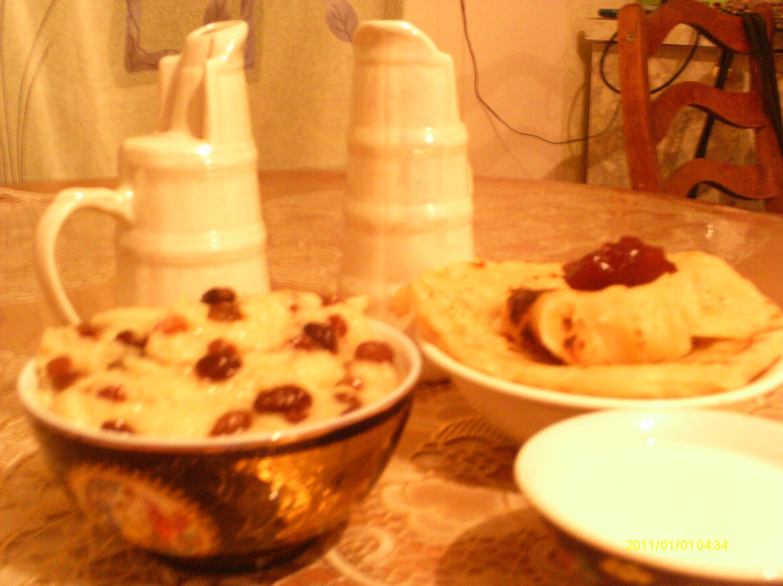
Хайлымак

Slide 54
Шарбын Для приготовления шарбына применялся глубокий чугунный котел (казан).Для шарбына приготавливают пресное жидкое тесто на молоке с добавлением сахара и соли. Для пышности можно добавить чайную соду. В молочную смесь сахаром и солью всыпать просеянную муку и тщательно размешать венчиком до образования однородного жидкого теста без комочков. Получается желтая сметанообразная масса. Из полученного теста на раскаленном казане, смазанных жиром, выпекают тонкие шарбыны. Жарить на умеренном огне. Есть в горячем виде.

Slide 55
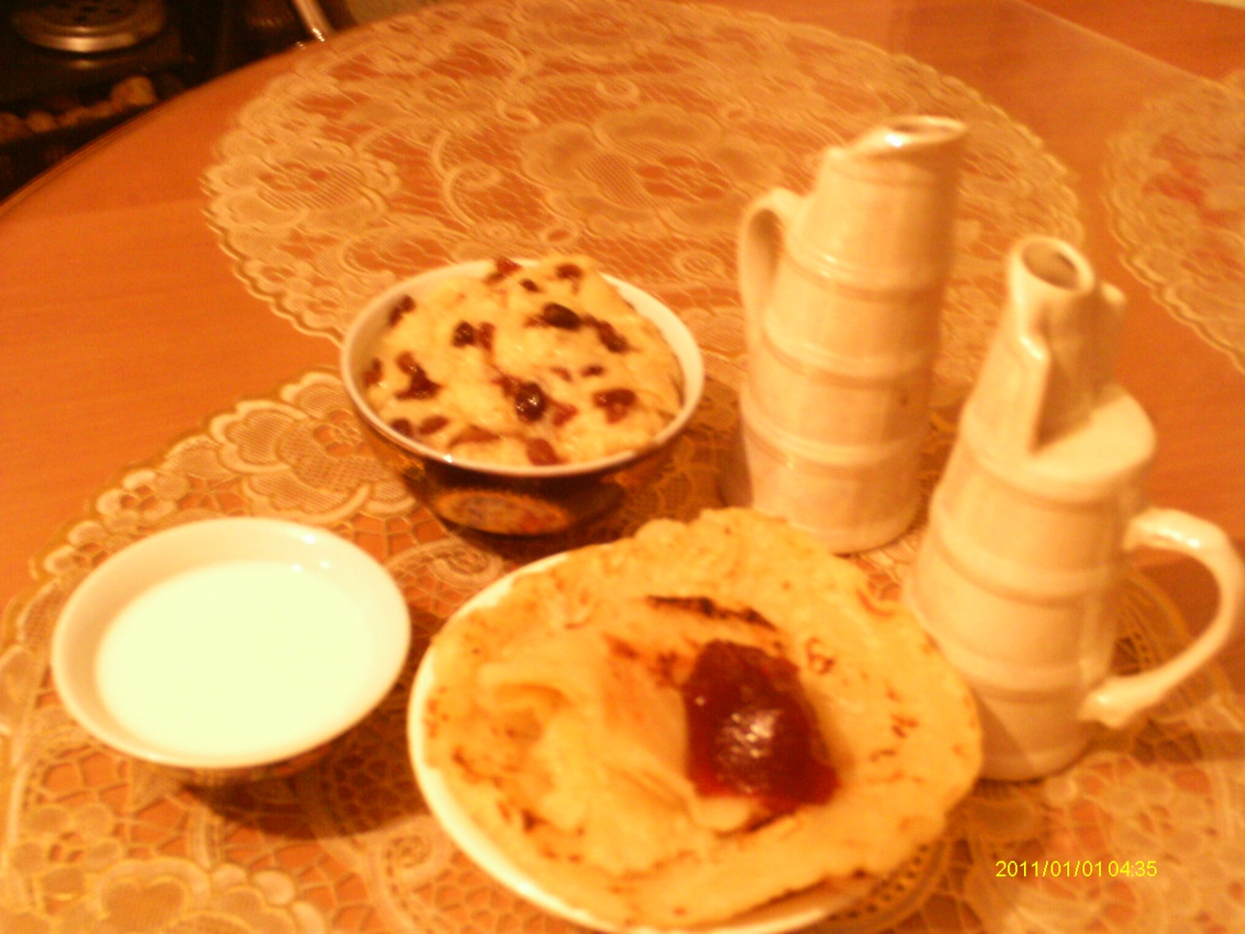
Шарбын

Slide 56
Каспай. Замесить тесто как и для боорзака. Замешанное тесто накрыть салфеткой и дать немного вылежать.
Из раскатанного не слишком тонкого теста нарезать специальным ножом полоски шириной в 3-3.5см. Полоски в свою очередь нарезать на ромбики длиной 4-5см и провести по ним несколько полосок ножом, чтобы не вспучивались при жарении. Разделать таким образом все тесто. Подготовить фритюр, для этого в казан налить масло, накалить его. Положить 6-8 изделий и обжарить, помешивая до образования золотистой корочки. Готовые изделия откинуть на дуршлаг, выложить в глубокую чашку.

Slide 57
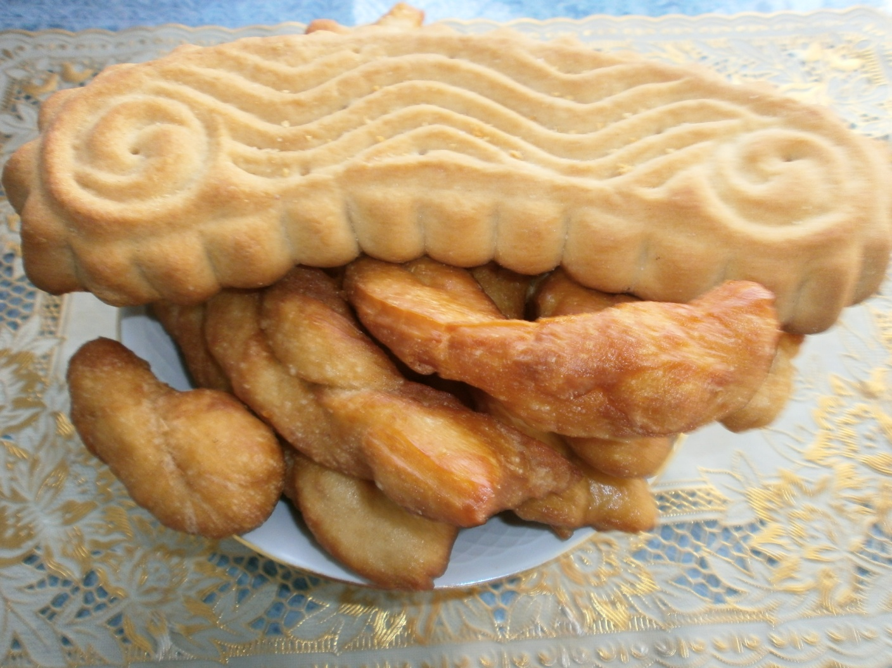
Каспай

Slide 58
Далган с маслом и чокпеком. В пиалу высыпать далган – муку и положить саржаг-топленое масло и чокпек. Есть, размешивая в горячем чае. Далган с саржагом и чокпеком приятно пахнет, вкусен и очень питателен.

Slide 59
Далган с маслом

Slide 60
Просо-чинге-тараа. Перед калением просо очистить, вымочить. Очищенное просо положить в чашу и варить на медленном огне. Просо разбухнет, начнет шелушиться. Снять с огня, дать остыть. Калить также, как и арбай (ячмень). Потом отшелушить в ступе два-три раза, пока просо не станет чистым. Остатки раздробленной чинге-тараа называются хевек –просяная мука.
Просо с пенками. В просо положить ореме(пенки). Едят, перемешивая их, или же с чаем.

Slide 61
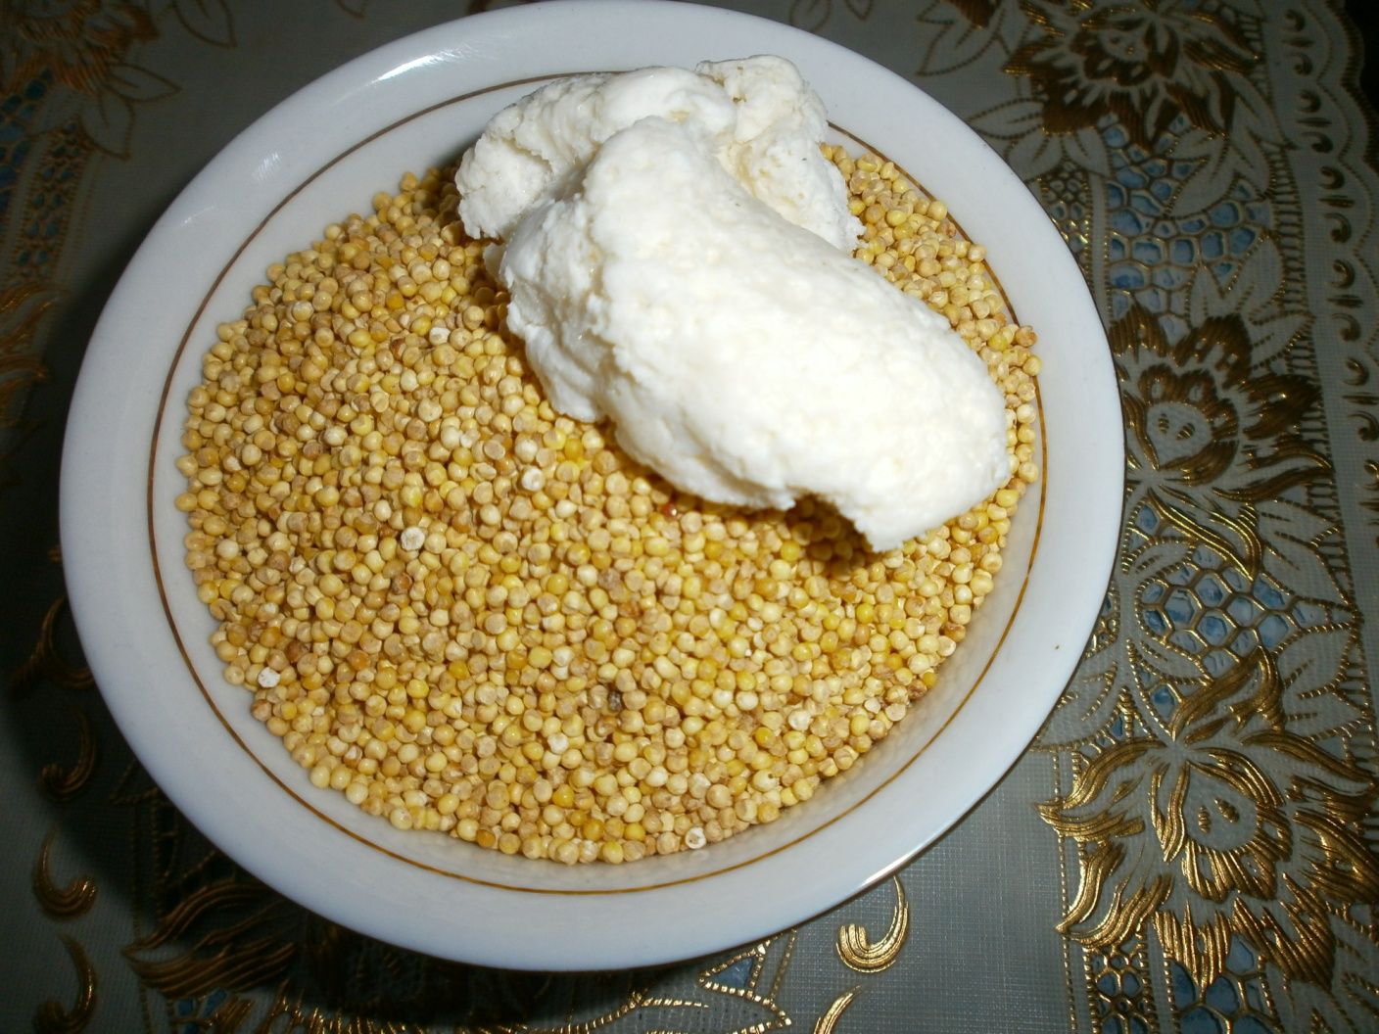
Просо – с пенками

Slide 62
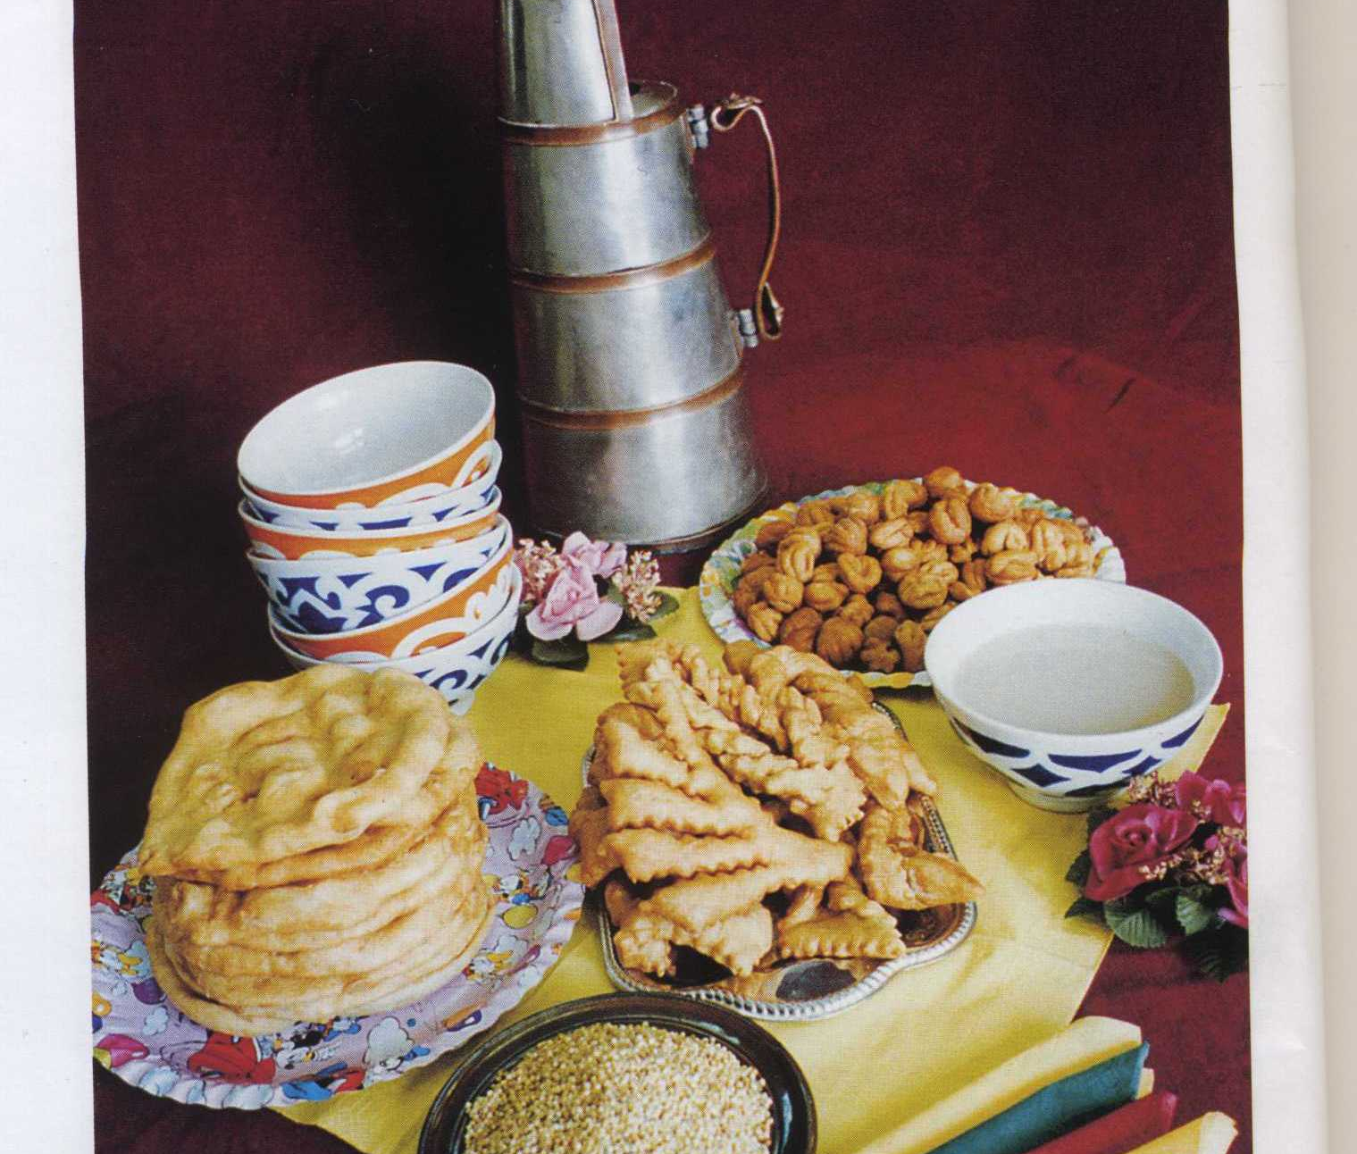
Приятного аппетита!

